Slide 1
МБУ ДО Центр детского творчества « Тускул» Верхневилюйский улус( район)
П Р О Е К Т
Озеленение сквера г. Якутска
Летним лагерем
«Волонтерское движение»
Автор проекта: Андреева В.А.
Оконешникова М.П.
ЦДТ « Тускул»

Slide 2
Паспорт проекта на участие в конкурсе социальных проектов
Направление конкурса | Волонтерство
Наименование проекта | «Озеленение сквера г.Якутска» на площади им.И.Н.Барахова в с.Верхневилюйск
Руководитель проекта | Методист МБУ ДО Центр детского творчества « Тускул»Андреева Вера Афанасьевна - методист, Оконешникова Марианна Павловна- педагог-организатор
 | Адрес проживания: 678230 Верхневилюйск Ул. 50 лет ЯАССР д.9 «А» С.т. 98141115404 Р.т. 841122609.
 | Электронная почта: tuskul@bk. ru
 | Место работы: муниципальное бюджетное образовательное учреждение дополнительного образования Центр детского творчества « Тускул». Должность: методист, педагог-организатор
География проекта | Верхневилюйский улус Республики Саха ( Якутия) с. Верхневилюйск
Срок реализации проекта | Продолжительность проекта 3года. Начало реализации проекта: март 2018г. Окончание реализации проекта: сентябрь 2021г.
Финансирование | Запрашиваемая сумма: 50 000 ( пятьдесят тысяч) рублей. Имеющаяся сумма: 15 000 ( пятнадцать) руб.

Slide 3
Актуальность:
С каждым годом наш поселок Верхневилюйск расширяется, хорошеет, строятся большие дома, скверы, площади. Особенно с проведением республиканской игры « Манчаары», на место старых домов появились скверы, площади, где очень приятно отдыхать с детьми, проводятся различные улусные мероприятия, торжества. Но эти скверы без озеленения выглядят пусто. И поэтому у педагогов Центра детского творчества
« Тускул», появилось желание провести озеленение сквера города Якутска с помощью волонтерского движения. В ЦДТ « Тускул» с 2015 года организовано волонтерское движение, около 100 волонтеров прошли обучение и приглашены на работу на Международные Игры « Дети Азии», плодотворно работали на Республиканские Игры « Манчаары», в данное время постоянно проводят различные акции, помогая старым людям, многодетным семьям, участвуют в проведении спортивных соревнований.

Slide 4
Проблема. Цель. Задачи.
Проблема:
Основной проблемой озеленение улиц является неправильное посадка деревьев, кустарников и отсутствие ухаживания. Весной и осенью проводятся субботники по посадке деревьев на улицах, площадях, но после посадки никто не ухаживает, не проводится полив. Почти 80% саженцев погибает.
Цель:
Центр детского творчества « Тускул» летом организуют летний лагерь волонтеров, основной целью лагеря является озеленение сквера Якутска .
Сквер расположен на пересечении улиц Ленина и И.Н.Барахова .
Размер составляет 25х30м. Сквер является продолжением площади И.Н.Барахова. Озеленение проводится на установленных местах.
Задачи:
- открытие летнего волонтерского лагеря «Волонтерское движение»
- привить у волонтеров желание помочь в благоустройстве родного села.
- научить волонтеров правильно ухаживать за саженцами и цветами
-научить уважать и беречь труд человека, гордиться результатом своего труда

Slide 5
Механизм реализации проекта:
- покупка универсальной земли для рассады и семян цветов
- посадка рассады цветов
-приобретение необходимых оборудований для полива саженцев и цветов
- посадка цветов и саженцев
- ухаживание за саженцами и цветами
Работа проводится с марта месяца, начиная с посадкой рассады цветов в помещении ЦДТ « Тускул», этим, в основном , занимаются сами педагоги.
В конце мая с нашими волонтерами принимаем участие в посадке саженцев, и начиная с июня месяца один раз в неделю проводится полив.
С середины июня проводим посадку цветов. До открытия лагеря волонтеры добровольно по 3-4 человека поочередно ухаживают за цветами.
Здесь самая большая проблема: вода. Как и откуда брать воду? Можно заказать водовозку, но отсутствует емкость для воды. Для приобретения емкости нужны финансы.
С июля месяца начинается работа лагеря, где проводятся мероприятия не только по ухаживанию цветов и саженцев, но и различные акции – помощь малоимущим, детям с ОВЗ, ветеранам труда и т.д. Все эта работа проводится по отдельному плану( проекту).
Волонтеры должны быть уважаемыми детьми, потому что они дают добро людям, приносят радость. Поэтому волонтеров должны все знать, хотя бы по их единой форме, должны отличаться яркой, строгой одеждой. Для этого мы должны обеспечить их специальными формами, хотя бы футболкой, кепкой и ветровкой.

Slide 6
Календарный план работы по озеленению сквера города Якутск
.
Время | Виды работ, мероприятий | Ответственные
Март, апрель, май | Покупка семян и посадка рассады, ежедневный уход | Оконешникова М.П. Андреева В.А.
май | Обучение волонтеров по посадке и ухаживанию саженцев и цветов
Конец мая | Посадка саженцев | Директор ЦДТ, Оконешникова М.П. волонтеры
июнь | Посадка цветов и ежедневный уход | Волонтеры
июль | Работа летнего лагеря « Добро» | Оконешникова М.П.

Slide 7
С М Е Т А расходов по озеленению сквера г. Якутска
№ | Наименование расхода | Колич. | стоимость | Общая сумма
1 | Покупка семян цветов | 100пакетов | 45 руб. | 4500 руб.
2 | Покупка универсальной земли для рассады | 50кг. | 10кг-150р. | 7500 руб.
3 | Бочки по 200л. | 4 шт. | 3000 р. | 12000
4 | Вода | 100р на 100л. | 800х10р. | 8000руб.
5 | Шланг с насосом | 60 м. | 800 | 1600+ 3000
6 | Лейка | 10 шт. | 1000 руб. | 10.000 руб.
7 | Перчатки рабочие | 40шт. | 70 руб. | 2800 руб.
8 | Аренда а\м для перевозки саженцев | 2 раза | 700 руб. | 1400 руб.
9 | Форма для волонтеров : Футболки с надписью Бейсболки | 25шт. | 600 руб. 300 руб. | 15000 руб. 12500 руб.
10 | Итого: |  |  | 78.300

Slide 8
Ожидаемый результат:
Посадить 100 штук деревьев: 50 елок, 50 берез и разных кустарников
Посадить цветы на отведенное место и ухаживать за ними.
Сформировать и привить учащимися ( волонтерам) любовь к труду, беречь природу, оценить свой труд.
Привить учащимися желание помочь в благоустройстве родного села
Привить патриотическое самосознание для дальнейшего улучшения и развития родного улуса.
Ежегодная посадка деревьев, цветов через 5-6 лет площадь превратится в цветущий сад.

Slide 9
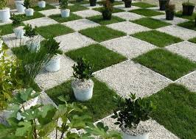
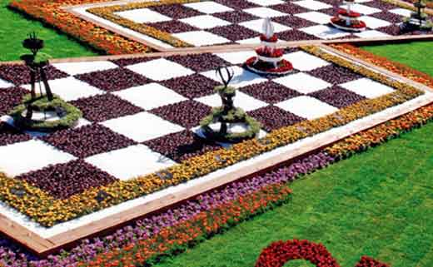
Наши мечты, которые мы постараемся превратить в реальность….

Slide 10
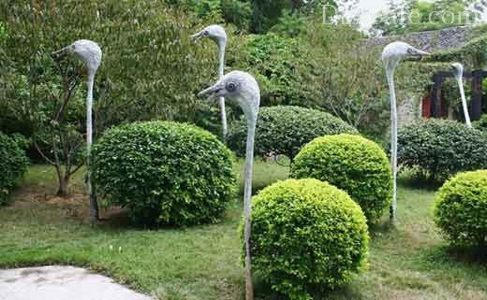
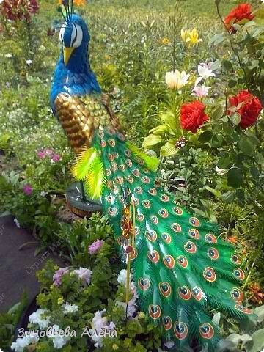
Хотим организовать конкурс к 1 июня на лучшую
«Жар-птицу» из вторсырья для украшения клумбы

Slide 11
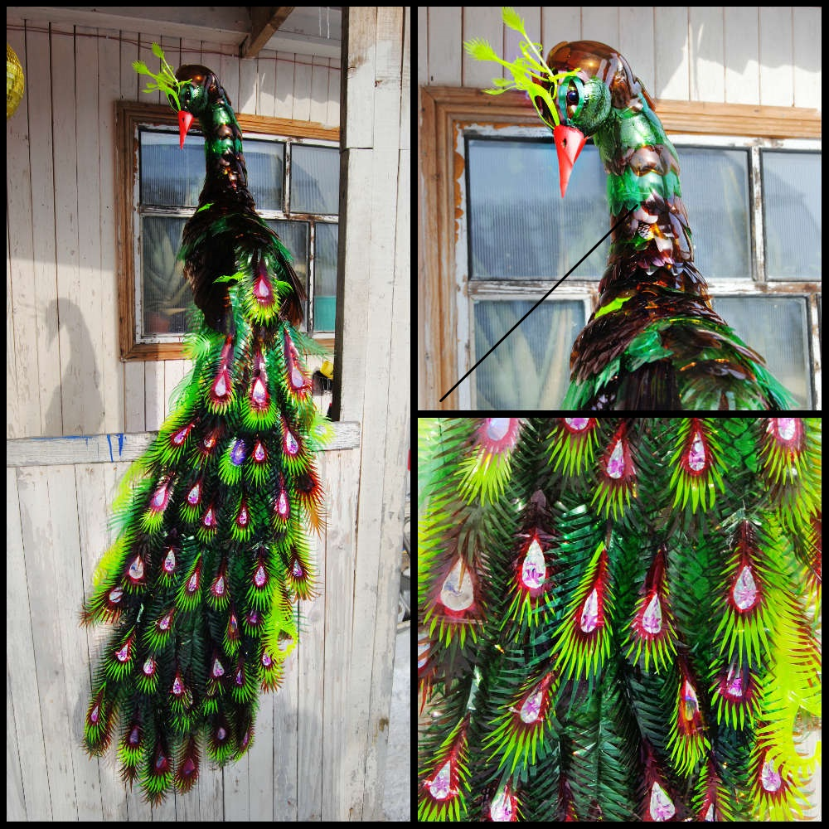
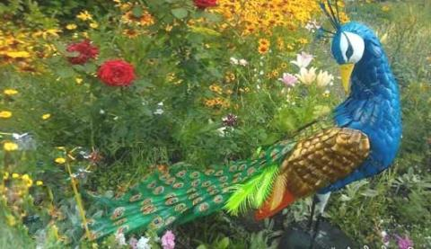
Для стимулирования и поддержки конкурсантов нужна Ваша материальная помощь

Slide 12
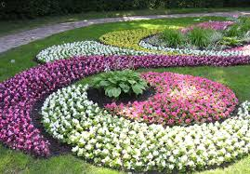
Это мечта…

Slide 13
Начало работы проекта с марта 2018 года до 11 июня 2018 года
С 11 июня работу по озеленению ведут два отряда летнего лагеря
«Волонтерское движение»:
первый отряд «Добро»,
второй отряд «Опора»

Slide 14
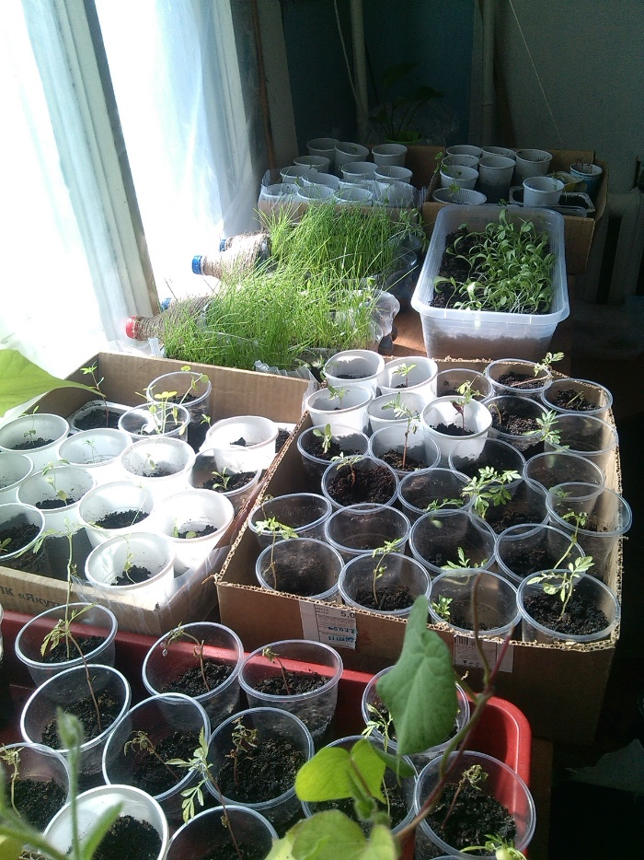
Начало работы летнего лагеря «Волонтерское движение»

Slide 15
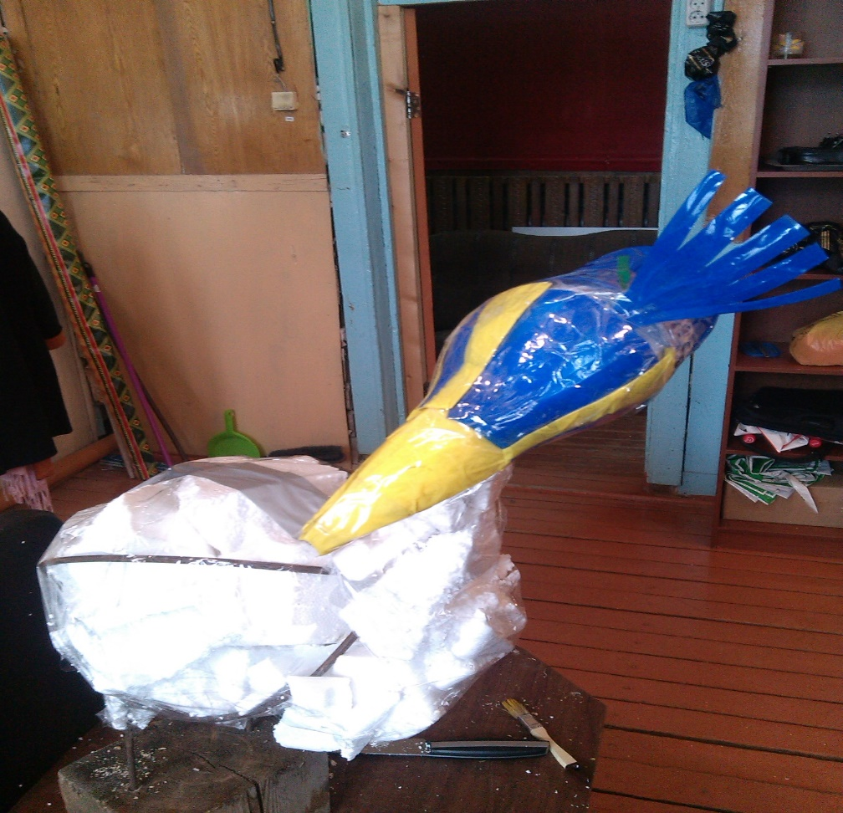
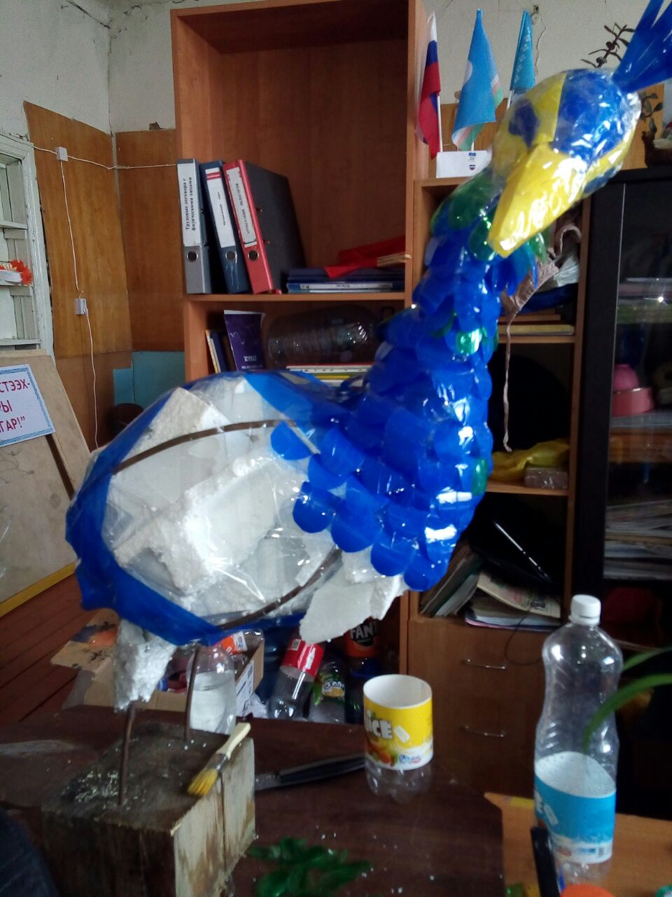
Мастерим жар-птицу своими руками
Сваренный каркас начиняем пенопластом
Перья, голова из пластиковой бутылки

Slide 16
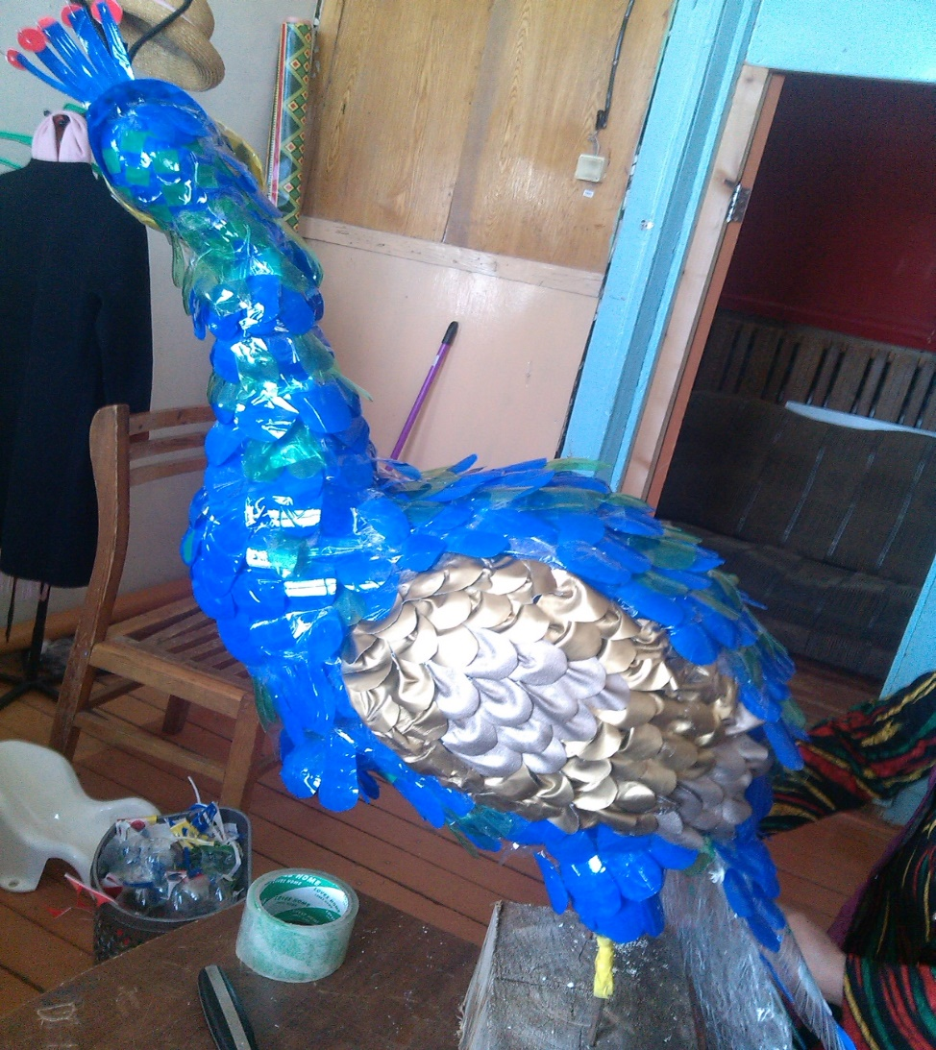
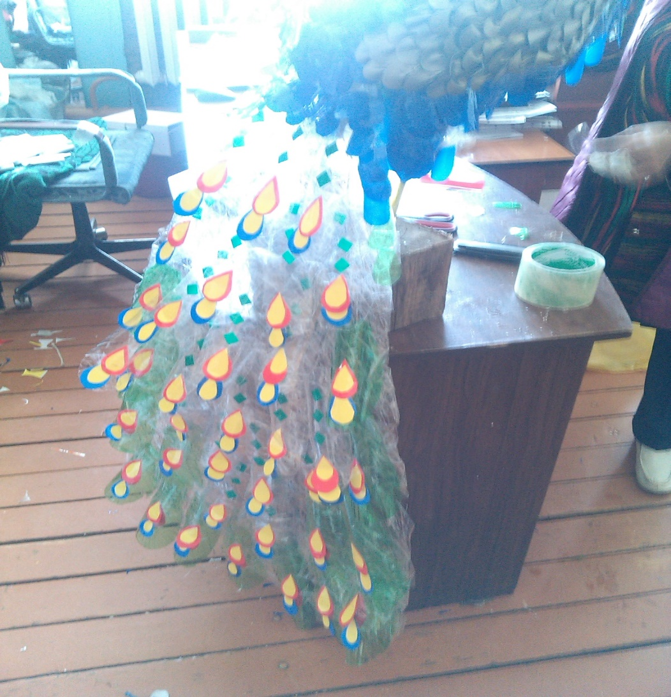
Это почти законченный вид нашей
Жар –птицы на 1 июня выставили на конкурс как наглядное пособие всем очень понравилось

Slide 17
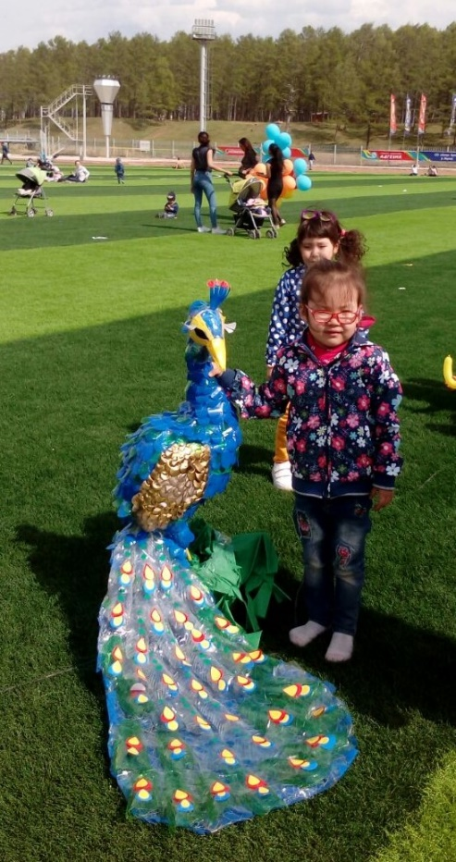
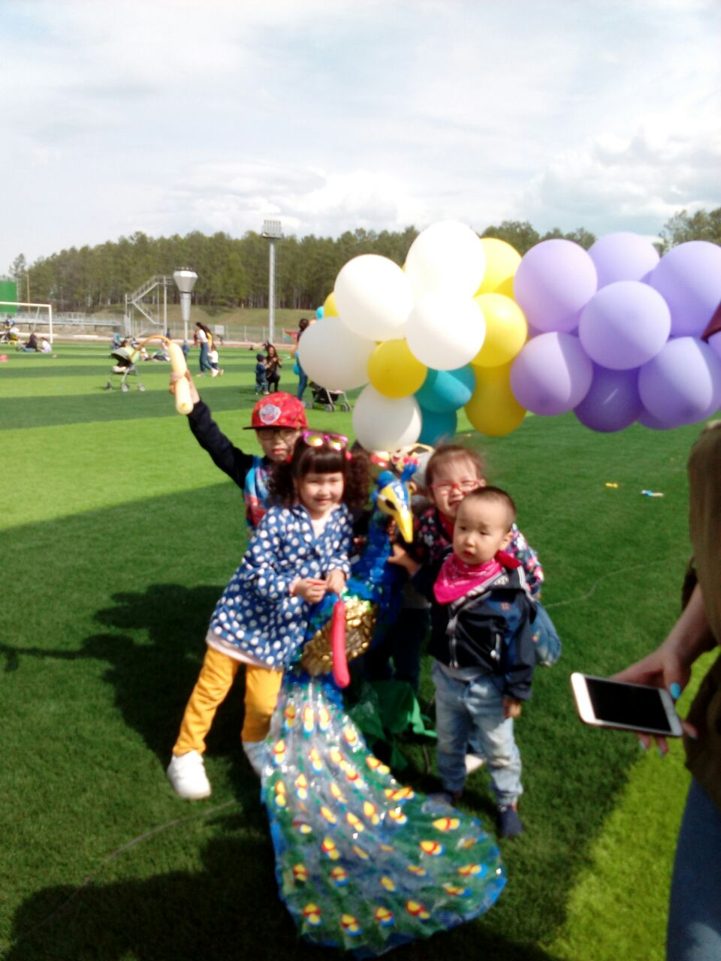
День защиты детей все были рады сфотографироваться с Жар-птицей…

Slide 18
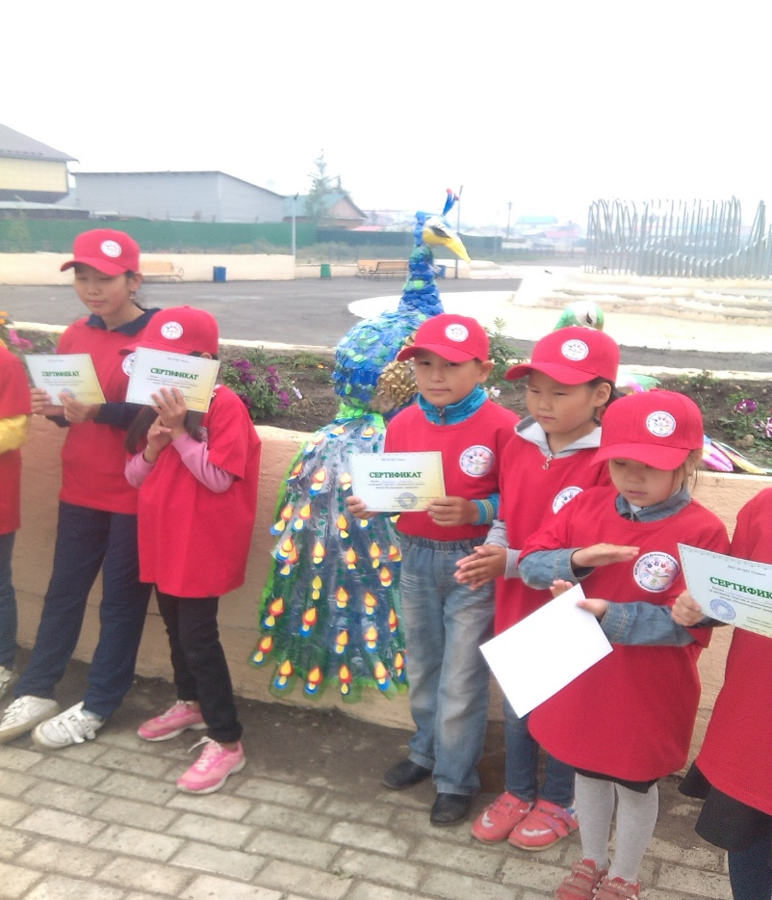
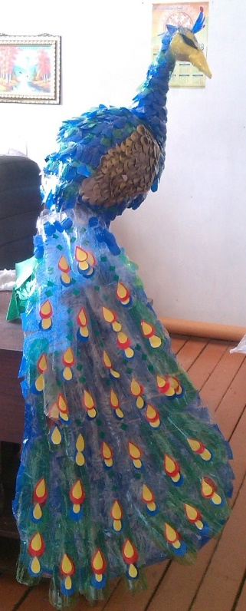
Нашим птицам то и дело доставалось от ночных посетителей сквера. Жаль что нет видеонаблюдения, охраны и калитки все время не закрываются. От этого страдают наши цветы и газон Отреставрированную жар-птицу снова посадили на клумбу со цветами..

Slide 19
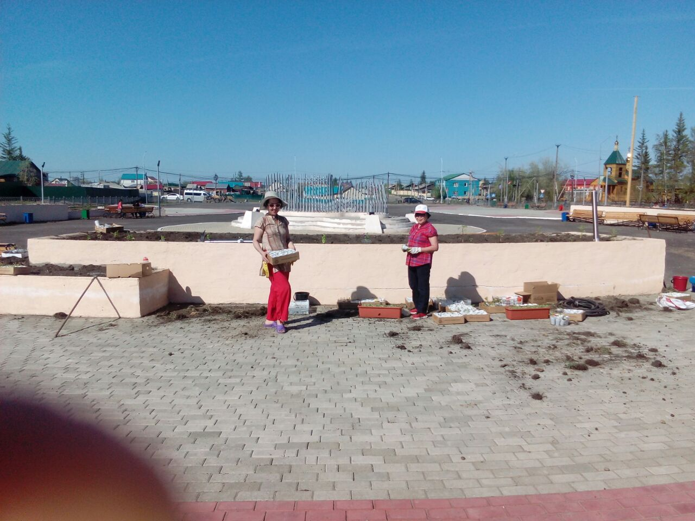
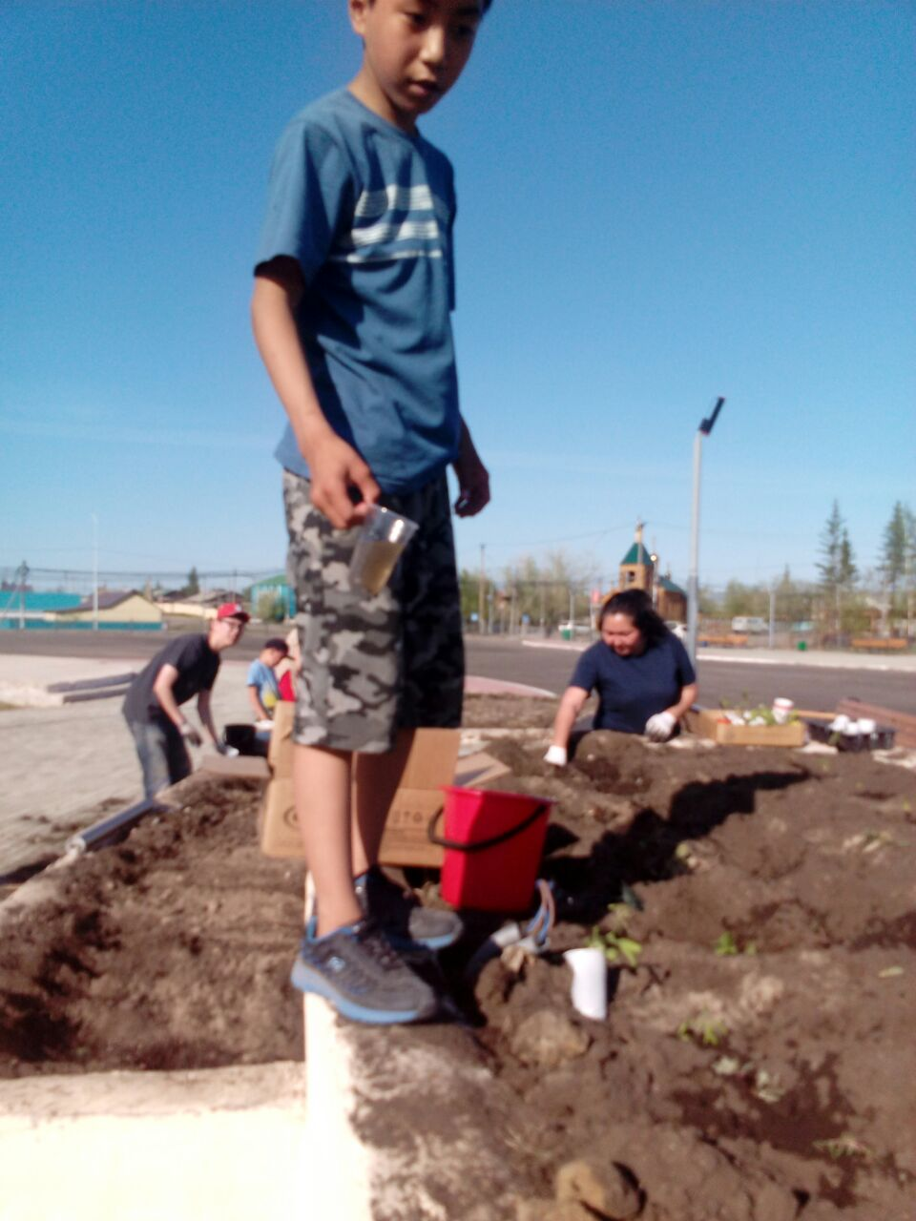
Посадка цветов воспитанниками отрядов лагеря «Добро» и «Опора» 4-5 июня 2018 года

Slide 20
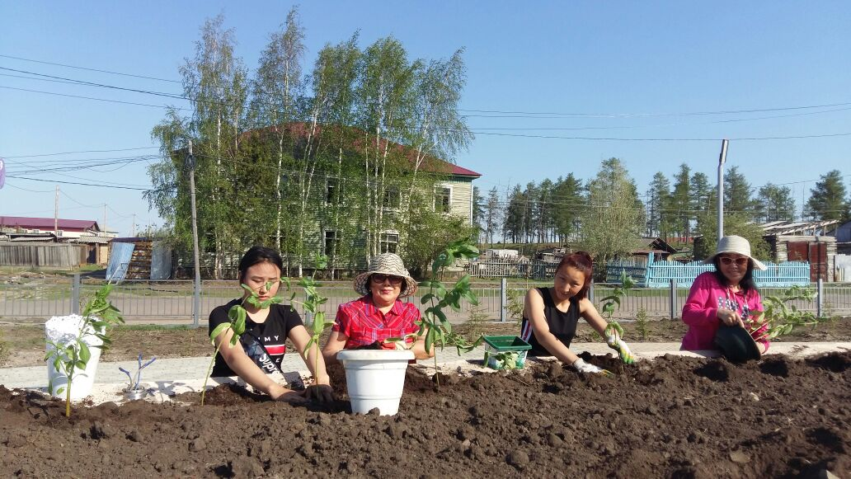
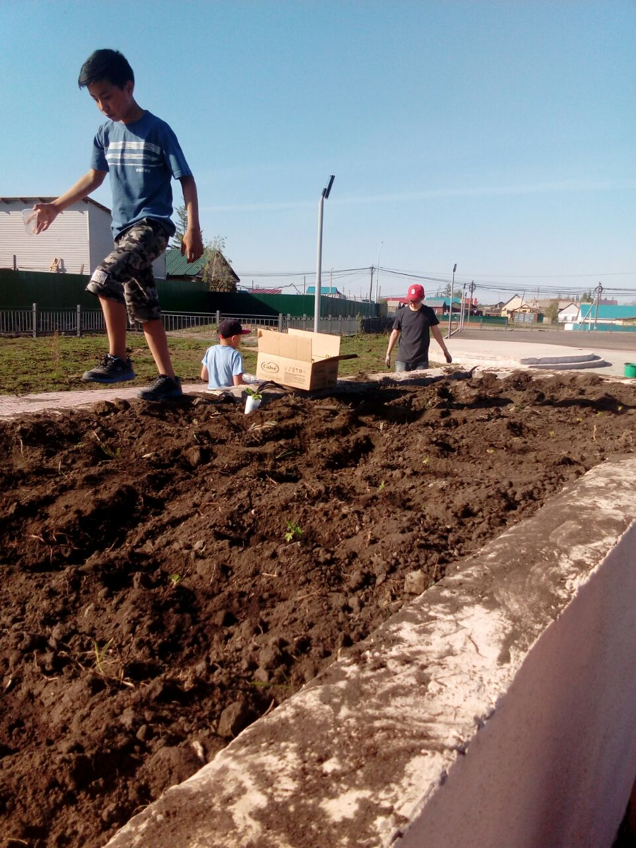
Надеемся наши цветы не пропадут даром, а будут радовать своим цветением. Почва оказалась не качественная поэтому не держит влагу с первых дней посадки много рассады погибло под солнцем.

Slide 21
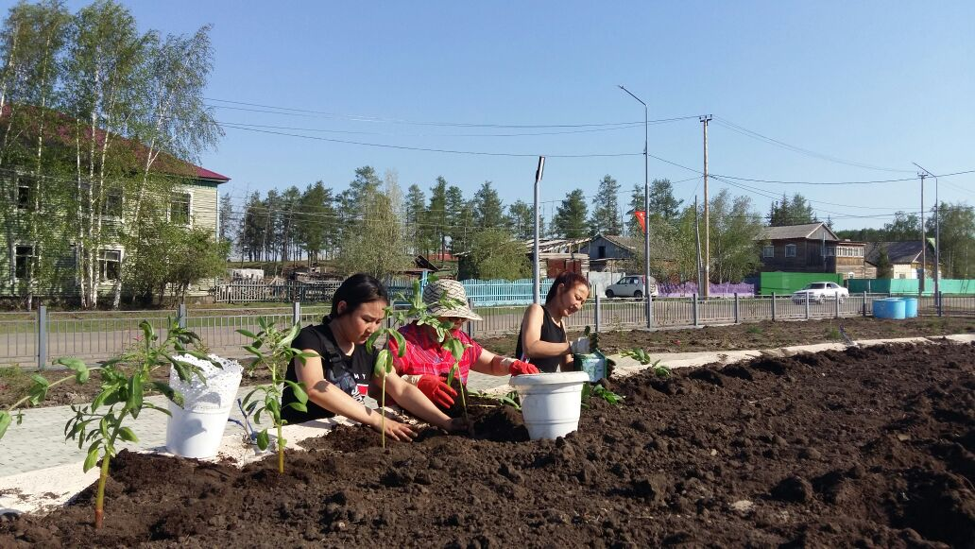
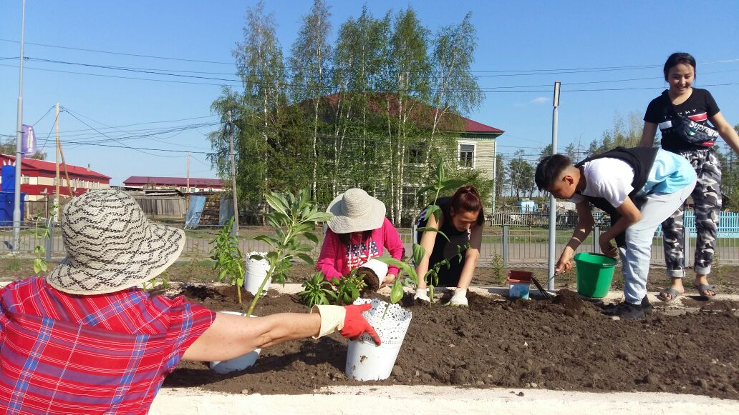
Водовоз администрации МО каждую неделю наполняет цистерны водой в которой нуждаются цветы, деревья и травушка.

Slide 22
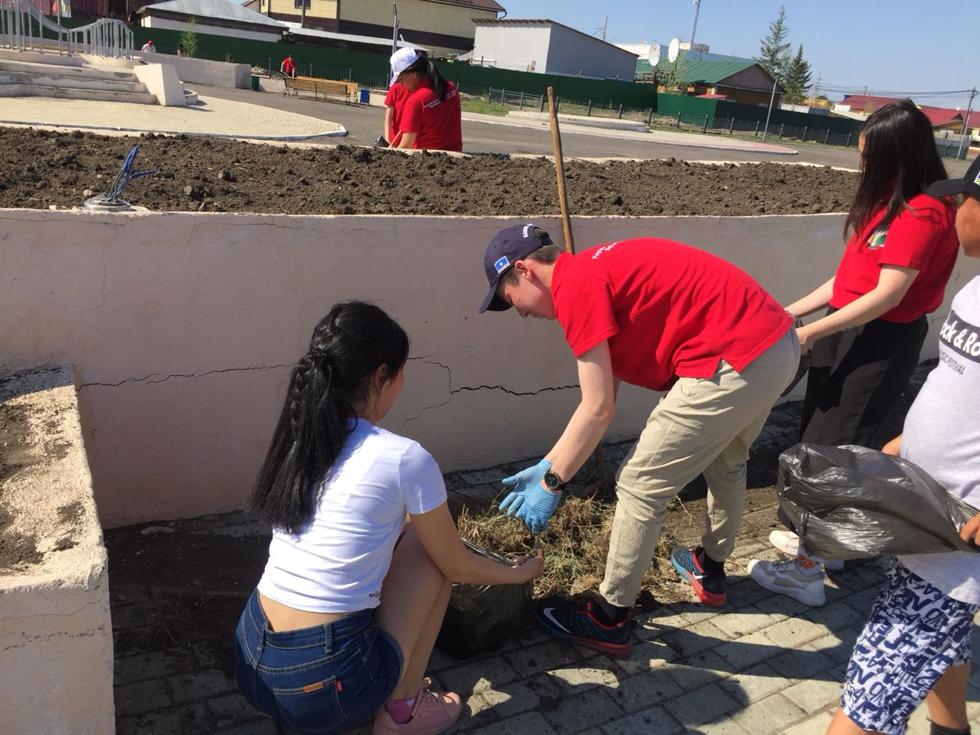
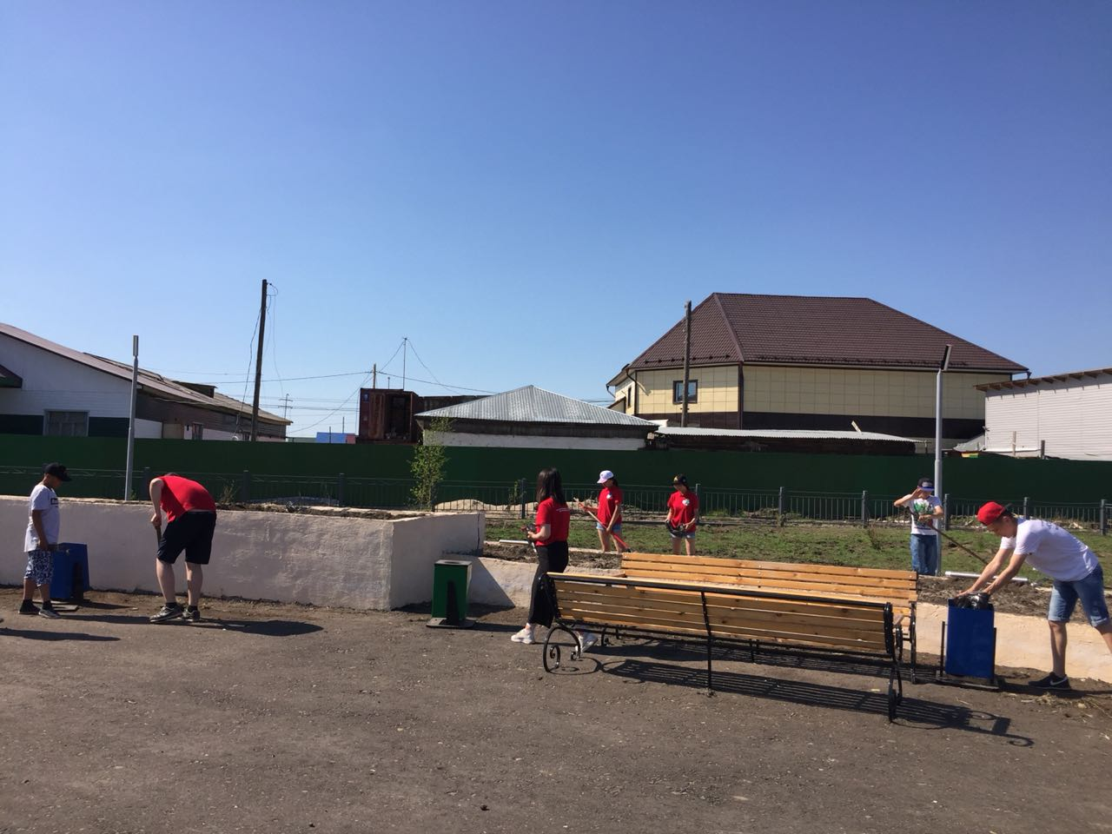
Уборка территории сквера отряд лагеря «Школа лидеров»

Slide 23
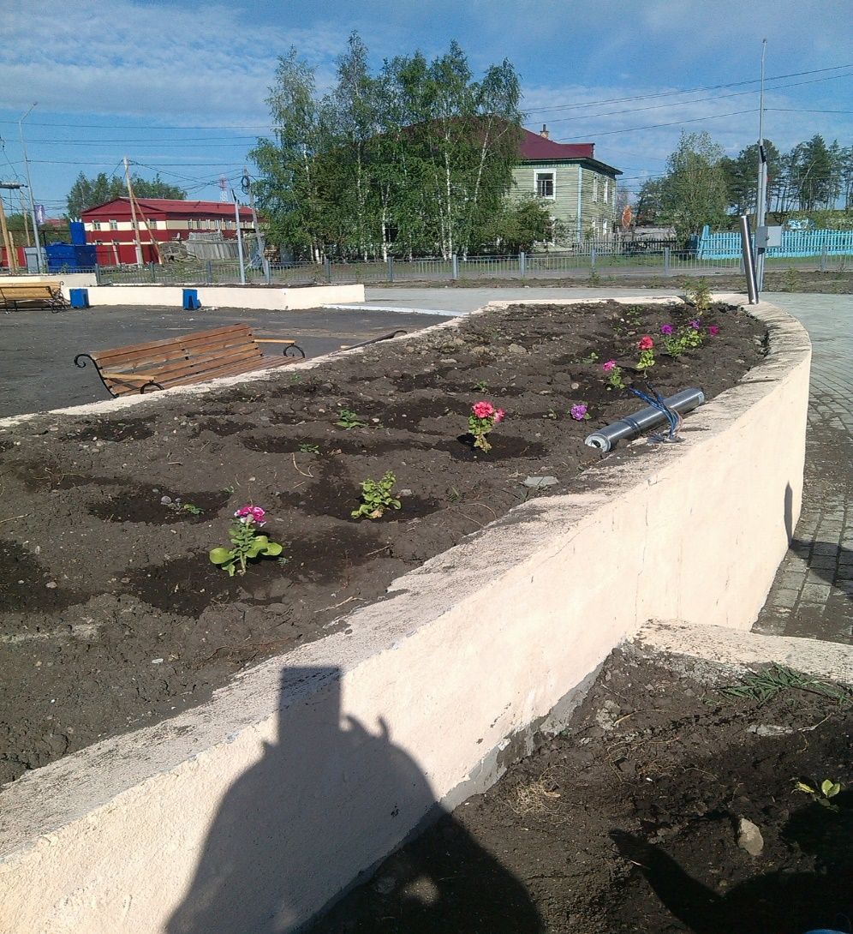
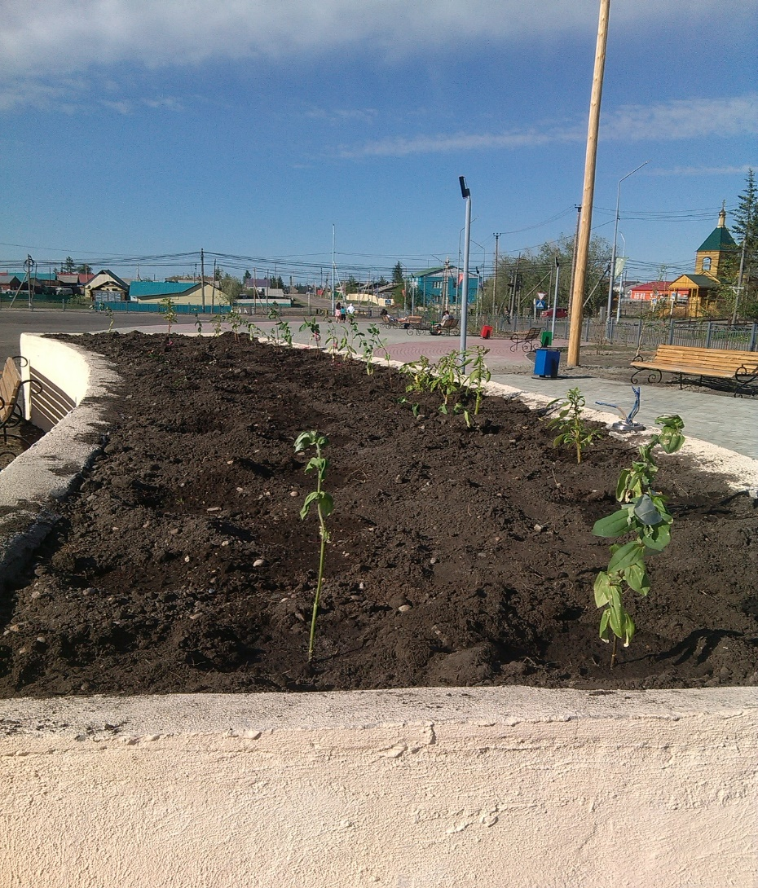
Как бы нам не хотелось цветы гибнут под палящим солнцем , но надеемся на лучшее…

Slide 24
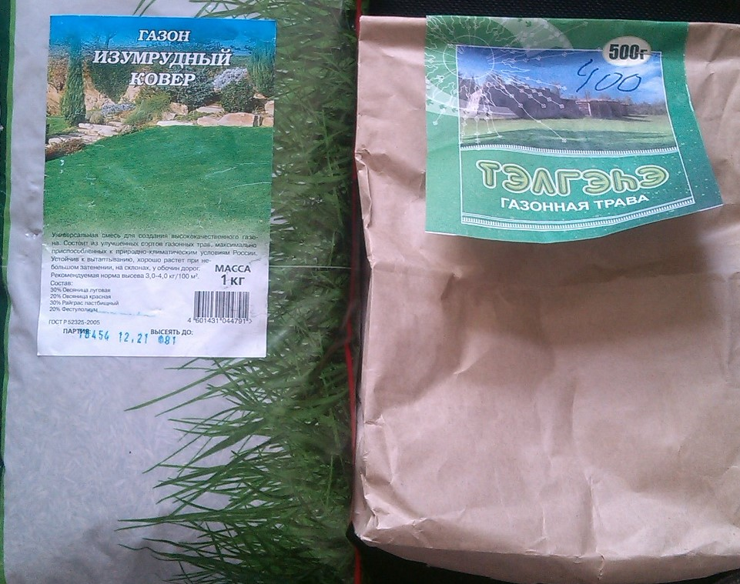
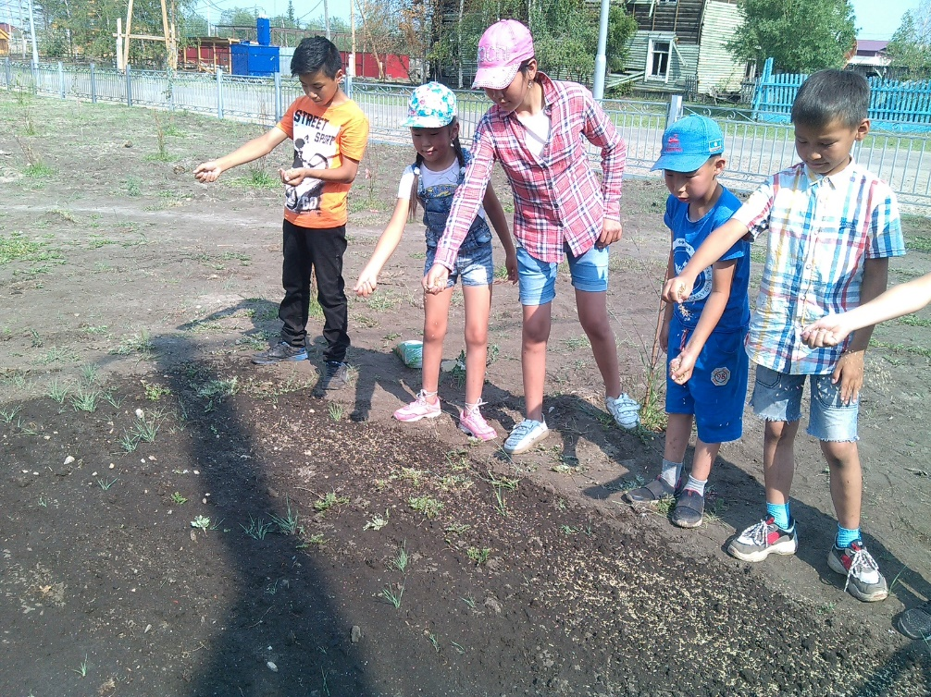
Посев газонной травы для того чтобы трава стала настоящим газоном за ней нужен уход и на третий год на ней можно будет отдыхать

Slide 25
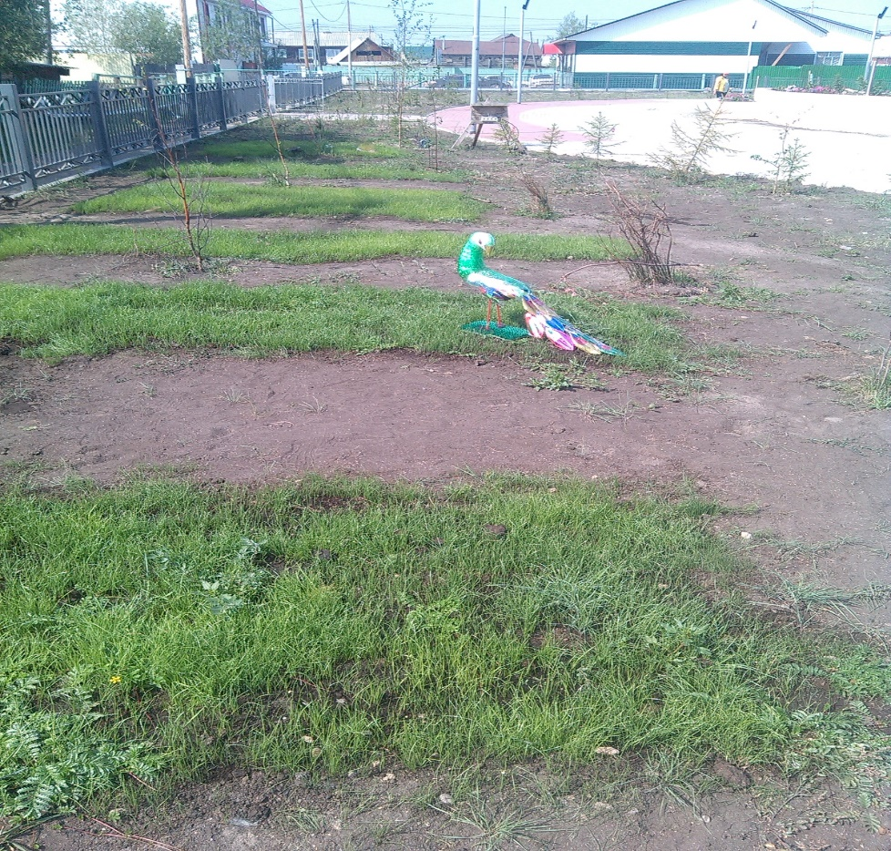
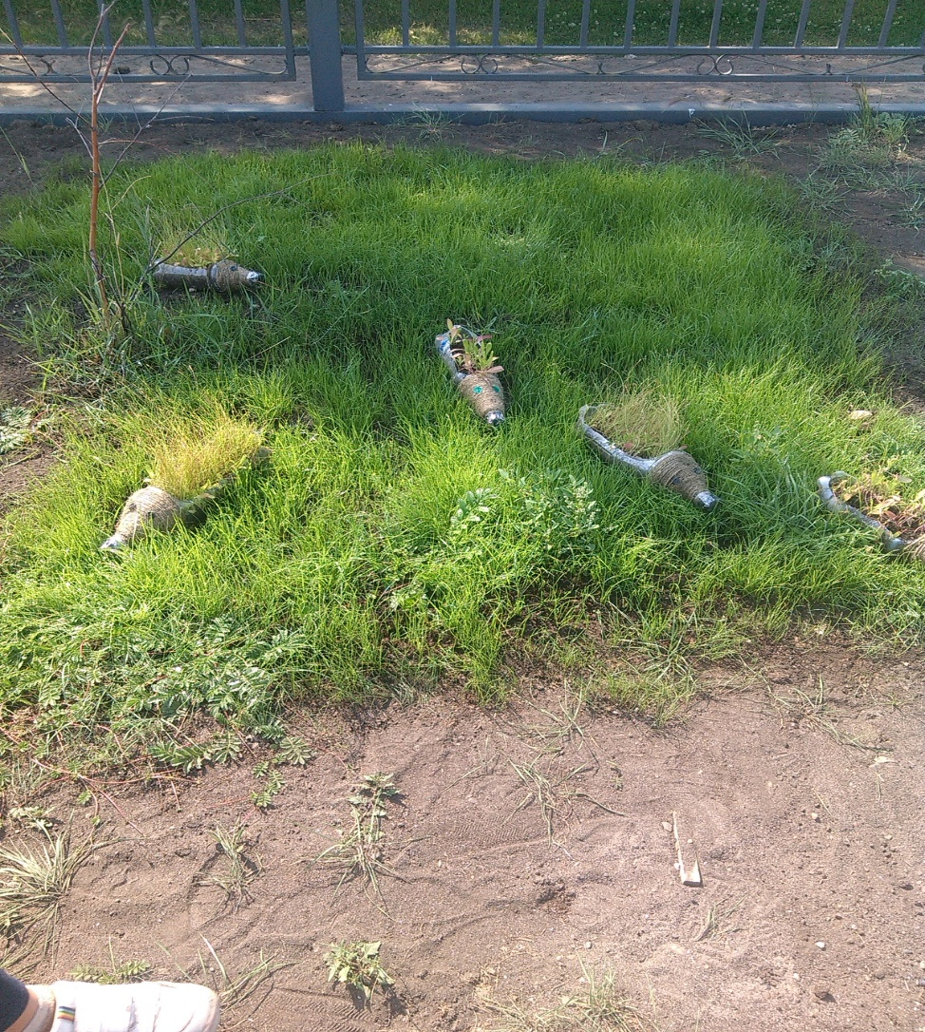
Газон вырос и на нем поселились наши рукодельные питомцы… Мы уже знаем и умеем выращивать эту газонную траву…

Slide 26
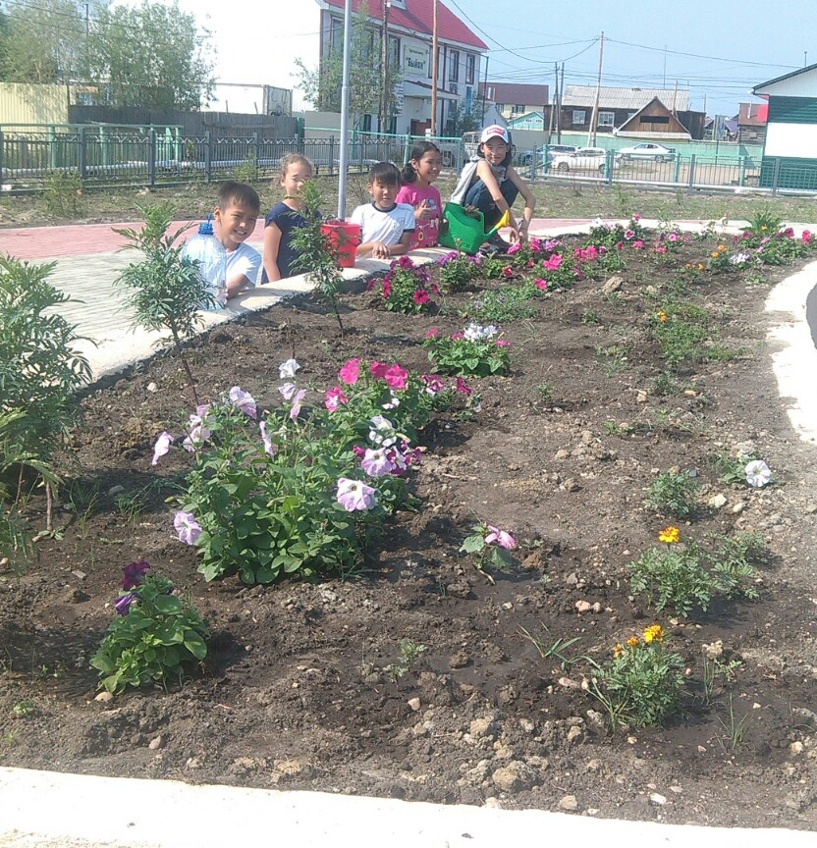
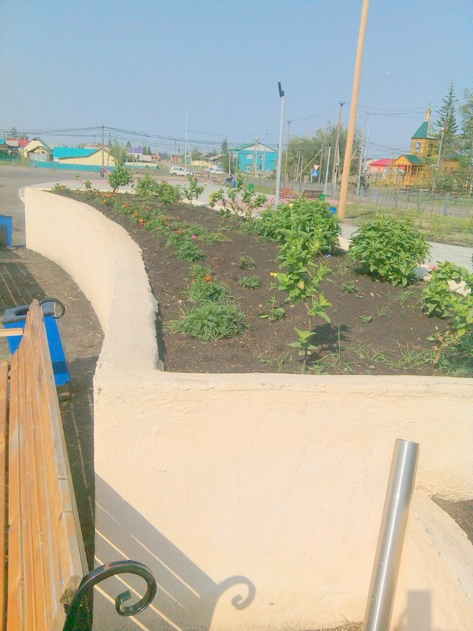
Мы каждый день поливаем цветы и уже знаем как вырастить и ухаживать за разными цветами и сколько воды требуется им…

Slide 27
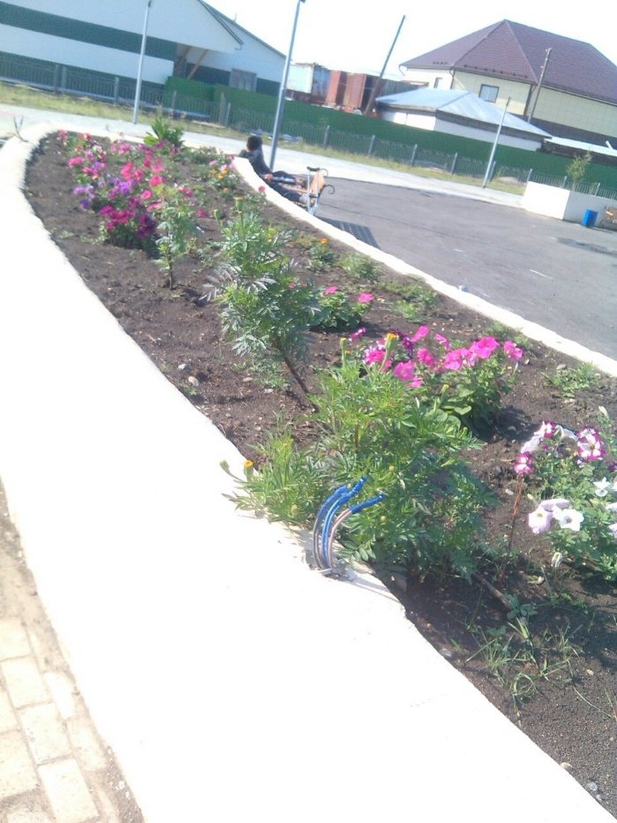
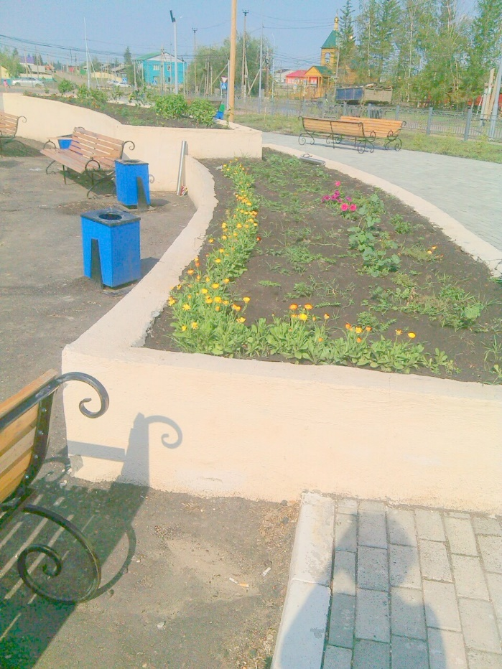
Это лето подарило детям много впечатлений от того, что они творят добро несмотря на трудности с которыми мы встретились за время работы лагеря по озеленению сквера который по истине стал уже нашим родным…

Slide 28
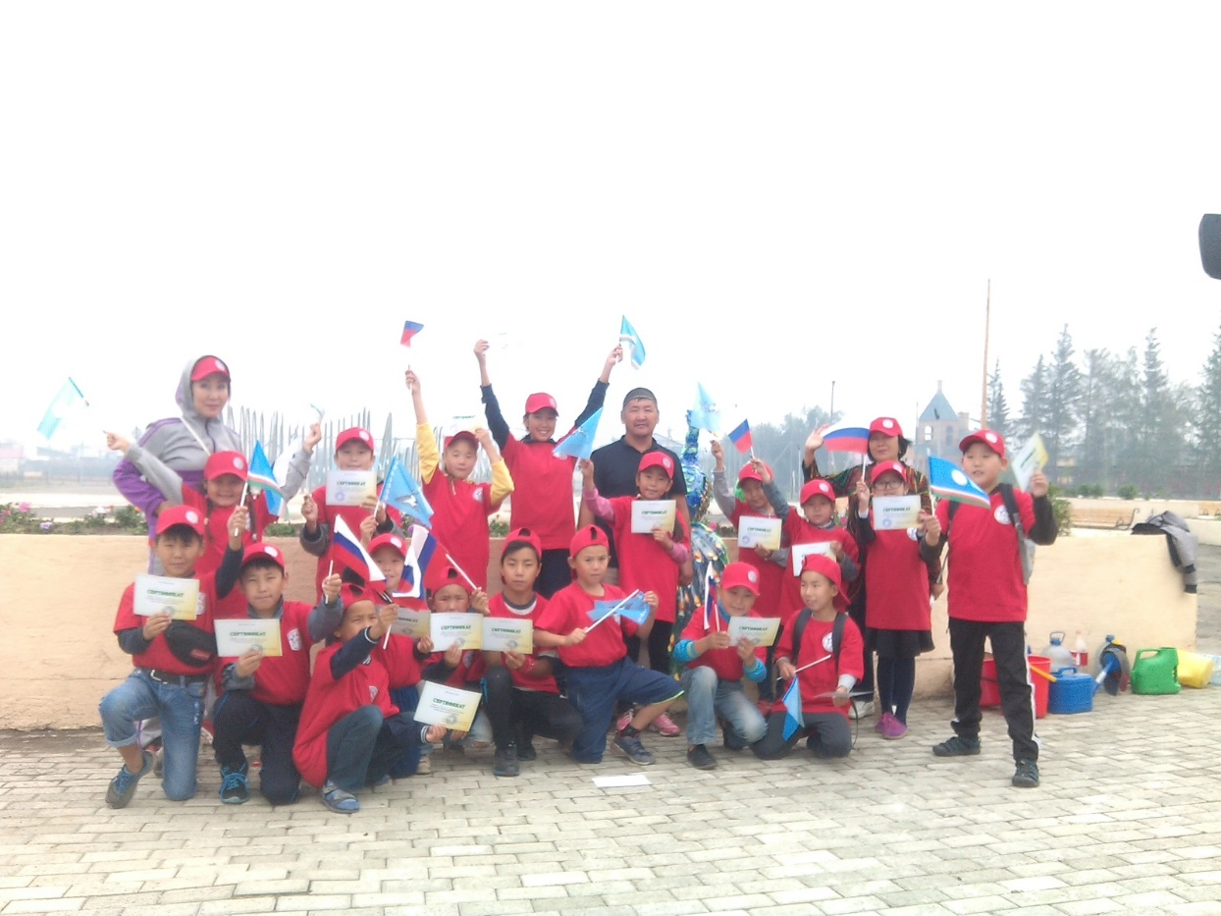
Этим летом волонтерский лагерь завершил свою работу, но обещает в будущем году с новыми силами начать работу по озеленению сквера г.Якутска в родном Верхневилюйске. Спасибо за внимание!

